Slide 1

Mas Desafíos
Lección de Programación PARA Principiantes

Slide 2
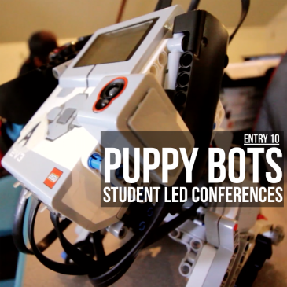
Desafíos de esta lección
El año pasado nos topamos con un conjunto de videos por un maestro de robótica en Texas
El uso el material de EV3Lessons combinado con sus propios ideas para proyectos.
Este tutorial es una colección de desafíos creados por Thom Gibson en Headwaters School en Austin Texas, EE.UU.
Los desafíos son reproducidos aquí con su permiso. Por favor, dale crédito a Thom Gibson por el trabajo.
Para cada desafío, el Sr. Gibson proporciona una descripción de los requerimientos, una rubrica del proyecto, así como una hoja de reflexión del proyecto.
Links de los videos de las clases del Sr. Gibson también han sido proporcionados para inspiración.
Creditos de Imagen: Thom Gibson

Slide 3
Proyecto del buscador de oro
Requrimientos del proyecto
Encuentra 3 piezas de papel amarillo colocados aleatoriamente sobre una mesa utilizando el sensor de color, sin que se caiga de la mesa
Nota de EV3Lessons: Es una buena idea probar si el papel de color es reconocido fácilmente por el sensor de color. Cuanto más cerca está el sensor de color LEGO de los colores, mejor. Hemos encontrado que en lugar de papel de construcción para niños, cartulina más gruesa con colores más vivos funcionan mejor con el sensor de color EV3. Puede utilizar la vista Puerto para comprobar el papel.
Videos:
https://youtu.be/8LnsCfJbRFY
https://youtu.be/_4kJwx6QzGU
Creado por Thom Gibson (ligeramente modificado por EV3Lessons)

Slide 4
Rúbrica del buscador de oro
CATEGORIA | 4 | 3 | 2 | 1 | PUNTAJE
SENSORES | El sensor de tacto, el sensor de color y los botones del brick fueron utilizados | Solamente 2 elementos fueron utilizados | Solamente se utilizo 1 elemento | Ninguno de los elementos fueron utilizados
PANTALLA | Luz, sonido, texto e imágenes fueron utilizados | Solamente hubo 3 elementos de pantalla incorporados | Solamente hubo 2 elementos de pantalla incorporados | 1 o menos elementos de pantalla incorporados
ORO | El robot encuentra los 3 pedazos de oro (y lo anuncia) y puede acercarse a la orilla sin caerse | El robot pudo encontrar 2 piezas de oro (y lo anuncia) y puede acercarse a la orilla sin caerse | El robot pudo encontrar 1 piezas de oro y se cae de la orilla | El robot no pudo encontrar 1 piezas de oro y se cae de la orilla
INTERRUPTOERS/BUCLES | Se utilizan un interruptor y un bucle para hacer el código mas eficiente | Solamente un bucle o un interruptor fue utilizado |  | Ninguno se utilizo
REFLEXION | Incluyen todo las 3 partes de la documentación (Código, video claro, y una reflexión bien escrito) | Incluyen todo las 2 partes de la documentación | Incluyen todo las 1 partes de la documentación | No hubo documentación
 |  |  |  | Total | /20
Creado por Thom Gibson

Slide 5
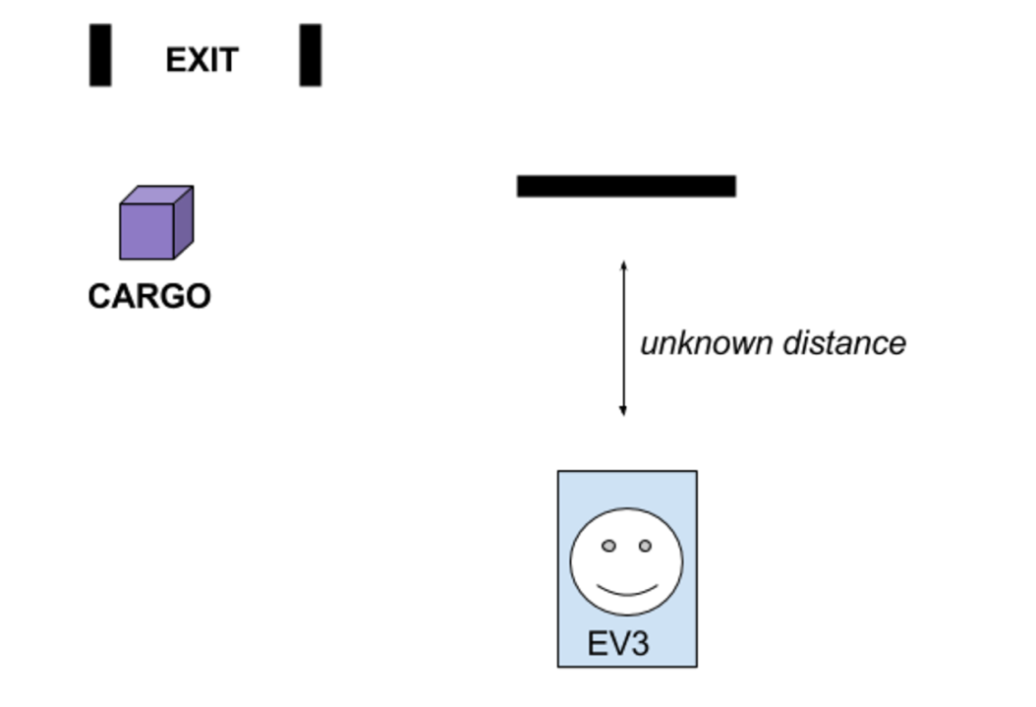
PROYECTO DE RESCATE DE CARGA
Después de recuperar el oro en el desafío anterior, te das cuenta que se te ha caído carga valiosa ¡la cual es importante para la misión! Necesitas poder escanear el mapa y ver donde esta.
Sabes que tendrás que avanzar una distancia desconocida hacia una pared de un acantilado, girar exactamente 90 grados a la izquierda, recorrer una distancia desconocida hacia adelante para recuperar la carga, y luego girar exactamente 90 grados a la derecha para hacer que salga de regreso al campamento base
Su rover está equipado con un sensor ultrasónico. (El sensor giroscópico es opcional si aún no ha aprendido a utilizar este sensor.)
Cliff
Start
Videos: https://youtu.be/8ErF489RfhQ
Creado por Thom Gibson (ligeramente modificado por EV3Lessons)

Slide 6
Rúbrica de RESCATE de carga
CATEGORIA | 4 | 3 | 2 | 1 | PUNTAJE
CONSTRUCCIÓN | Los sensores y el aparato de agarre están seguros y en la ubicación óptima para completar la tarea | Cualquier sensor o aparato no está bien conectado al EV3 | Falta 1 sensor / aparato | Faltan 2 sensores / aparatos
GIROSCOPIO | El sensor giroscópico se utiliza adecuadamente para hacer el programa más eficiente | El Giroscopio se utiliza pero podría haber sido utilizado de manera más eficiente para los giros | El giroscopio está conectado, pero no se utiliza | El giroscopio no está conectado ni utilizado
ULTRASÓNICO | El sensor ultrasónico se utiliza adecuadamente para hacer el programa más eficiente | El ultrasonido se utiliza pero podría haber sido utilizado más eficientemente para cubrir distancias desconocidas | Ultrasónico está conectado, pero no se utiliza | El ultrasónico no está conectado ni utilizado
TERMINACIÓN | EV3 no golpea la pared del acantilado, recupera la carga y sale con seguridad | EV3 completa 2 de estas 3 tareas | EV3 completa 1 de estas 3 tareas | EV3 completa ninguna de estas 3 tareas
REFLEXION | Incluyen todo las 3 partes de la documentación (Código, video claro, y una reflexión bien escrito) | Incluyen todo las 2 partes de la documentación | Incluyen todo las 1 partes de la documentación | No hubo documentación
 |  |  |  | Total | /20
Creado por Thom Gibson

Slide 7
PROYECTO SENSORIAL
Requerimientos del proyecto
Ideas
Crea un robot que utiliza cada uno de los sensores al menos una vez. (tacto, color, ultrasónico/infrarrojo)
Utilice texto en la pantalla
Utilice sonidos del brick y luces
Utilice al menos un botón del brick
Opcional: Si has aprendido a utilizar el giro sensor, agrégalo
Crea una carrera de obstáculos para su robot
Crea un juego interactivo
Video: https://youtu.be/9dEupLZSI6s
Creado por Thom Gibson (ligeramente modificado por EV3Lessons)

Slide 8
Rubrica PROYECTO SENSORIAL
CATEGORIA | 10 (sobrepasar) | 9 (cumple) | 7 (se acerca) | 5 (bajo) | PUNTAJE
SENSORES | La misión fue diseñada para que todos los sensores fueran necesarios (y usados) para llevar a cabo la tarea | Todos los sensores fueron utilizados | 3 sensores fueron utilizados | 2 o menos sensores fueron utilizados
BRICK | La misión fue diseñada de modo que todas las características del brick fueran necesarias (y usadas) para realizar la tarea | Texto, sonido, luz y los botones del brick fueron utilizados | 3 características del brick fueron utilizados | 2 o menos características del brick fueron utilizados
REFLEXION | El estudiante fue más allá de lo que se requería para la reflexión escrita | Todas las partes de la reflexión fueron escritas sobre | La reflexión falta 1 elemento | La reflexión le falta 2 o más elementos
ESFUERZO | Estudiante pone mucho tiempo y esfuerzo tanto dentro como fuera de clase | El estudiante utilizó bien el tiempo de clase y se desafió adecuadamente a sí mismo | El estudiante creó un robot bastante simple que no era un gran reto | El estudiante pone muy poco tiempo o esfuerzo en este proyecto
IMPRESIÓN GENERAL | El proyecto fue nuevo, único, sorprendente, y mostró un toque personal | El proyecto tuvo algunas ideas nuevas, pero tiene elementos similares a otros proyectos | El proyecto era una réplica exacta de otros trabajos. | N/A
 |  |  |  | Total | /50
Creado por Thom Gibson

Slide 9
HOJA DE REFLEXIÓN DEL PROYECTO (Para todos los proyectos)
1) ¿Cuál es la acción prevista para su robot (plan original)? ¿Cambió su plan de alguna manera? ¿Por qué o por qué no?
2) ¿Qué desafíos has encontrado? ¿Había algo que parecía demasiado difícil de superar en el tiempo dado?
3) ¿Pasó por muchas iteraciones? (Proporcione video u otra documentación del fallo de su robot)
4) ¿Tuviste algún momento "aha"?
5) ¿En qué partes de este proyecto estás más orgulloso?
6) Incluye una captura de pantalla de tu código y un video de tu robot en acción
Creado por Thom Gibson (ligeramente modificado por EV3Lessons)

Slide 10
Créditos
Estos desafíos en este tutorial fueron creados por Thom Gibson (https://thomgibson.com/)
El material fue compilado y ligeramente modificado por Sanjay Seshan and Arvind Seshan
Mas lecciones disponibles en www.ev3lessons.com
Esta obra obtiene su licencia bajo Creative Commons Attribution-NonCommercial-ShareAlike 4.0 International License.

